Slide 1
LẬP TRÌNH PYTHON
CON ĐƯỜNG TRỞ THÀNH LẬP TRÌNH VIÊN PYTHON CHUYÊN NGHIỆP

Slide 2

Thư viện math trong Python
Math là thư viện tiêu chuẩn trong Python cung cấp các hàm toán học mạnh mẽ.
Để sử dụng, ta cần khai báo: import math
Thư viện giúp giải quyết các bài toán về lượng giác, logarit, làm tròn số và các hằng số toán học

Slide 3
Các hàm thông dụng trong math
Nhóm chức năng | Hàm thông dụng | Ý nghĩa
Hằng số | math.pi, math.e | Số Pi (~3.14) và số e (~2.71)
Làm tròn | math.ceil(x), math.floor(x) | Làm tròn lên và làm tròn xuống số nguyên gần nhất.
Lũy thừa/Căn | math.sqrt(x), math.pow(x, y) | Tính căn bậc hai và x^y
Giá trị tuyệt đối | math.fabs(x) | Trả về giá trị tuyệt đối của x (dạng số thực).
Ước chung | math.gcd(a, b) | Tìm ước chung lớn nhất của hai số nguyên.
Giai thừa | math.factorial(n) | Tính n! (ví dụ 5! = 1 x 2 x 3 x 4 x 5).

Slide 4
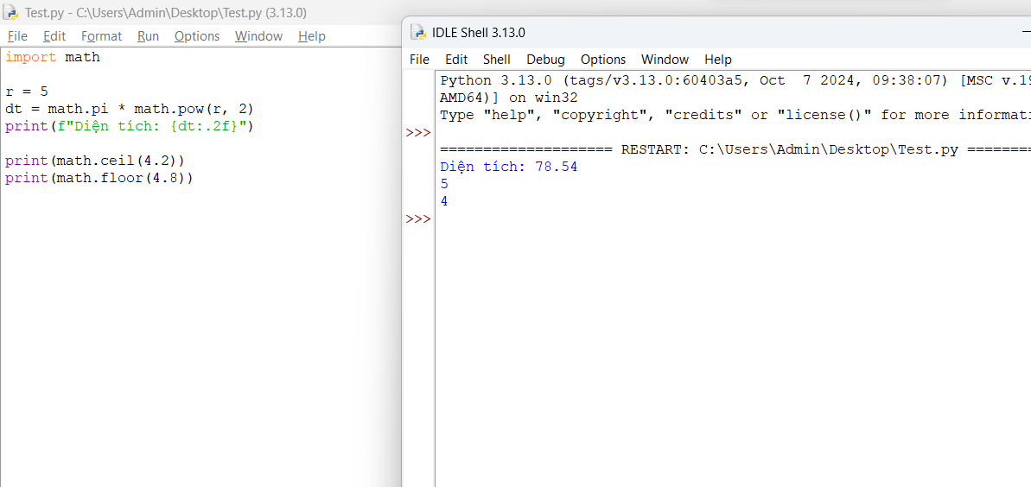
Ví dụ minh họa
Ở diện tích, ta dùng dt:.2f là để lấy 2 chữ số thập phân

Slide 5
Bài tập về math
Bài 1: Nhập vào 2 cạnh a và b của một hình chữ nhật. Sử dụng math.sqrt() và math.pow() để tính độ dài đường chéo c theo công thức: c = căn bậc hai của (a bình phương + b bình phương).
Bài 2: Cho danh sách điểm số chưa quy tròn: scores = [7.2, 8.5, 4.1, 9.9]. Hãy dùng hàm map() kết hợp với math.ceil() để làm tròn lên toàn bộ điểm số trong danh sách.
Bài 3: Nhập một số nguyên dương n từ bàn phím. Sử dụng hàm math.factorial() để tính và in ra kết quả n giai thừa (n!).
Bài 4: Nhập hai số nguyên dương a và b. Sử dụng hàm math.gcd() để tìm và in ra ước chung lớn nhất của hai số đó.

Slide 6
Bài tập về math
Bài 5: Nhập một số thực x bất kỳ. Sử dụng hàm math.modf() để tách số đó thành hai phần: phần nguyên và phần thập phân, sau đó in kết quả ra màn hình.
Bài 6: Cho tọa độ hai điểm A(x1, y1) và B(x2, y2). Hãy sử dụng thư viện math để tính khoảng cách giữa hai điểm này (Gợi ý: dùng hàm math.dist() hoặc math.sqrt()).
Bài 7: Viết chương trình kiểm tra một số n có phải là số chính phương hay không bằng cách sử dụng math.isqrt() (Số chính phương là số có căn bậc hai là một số nguyên).
Bài 8: Giải phương trình bậc hai ax^2 + bx + c = 0. Sử dụng math.sqrt() để tính căn delta và tìm các nghiệm của phương trình nếu có.

Slide 7
Bài tập về math
Bài 9: Cho danh sách số nguyên numbers = [2, 3, 4, 5, 6]. Sử dụng filter() và lambda kết hợp với math.factorial() để lọc ra những số có giai thừa lớn hơn 100.
Bài 10: Cho danh sách các tọa độ điểm: points = [(1, 2), (3, 4), (0, 0), (2, 1)]. Hãy sử dụng hàm sorted() kết hợp lambda và math.sqrt() để sắp xếp các điểm này theo khoảng cách tăng dần so với gốc tọa độ (0, 0).

